Slide 1
Oddělení: Ascomycota
ZÁKLADNÍ CHARAKTERISTIKA
pohlavní proces → dikaryotické hyfy → askus (vřecko), zde mitóza a tvorba spor (zpravidla 8)
obvykle sdruženy do plodnic (askomat)
vřecka a askospory (tzv. teleomorfa – perfektní stadium) se za normálních podmínek často vůbec netvoří a houba žije v imperfektním stadiu (tzv. anamorfa)
nebo se obě „formy“ v životním cyklu doplňují či střídají

Slide 2
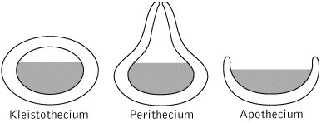
TYPY PLODNIC ASKOMYCETŮ
kleistothecium - uzavřené, otvírá se rozpadem; vřecka neuspořádána
perithecium - ± kulovité, často zanořené ve sterilní hmotě stromatu; vřecka uspořádána v theciu, mezi nimi se tvoří sterilní hyfová zakončení - parafýzy, na vrcholu ústí - ostiolum
apothecium - miskovitá plodnice (odvozeně pak různých tvarů); vřecka a parafýzy uspořádány v theciu na povrchu plodnice

Slide 3
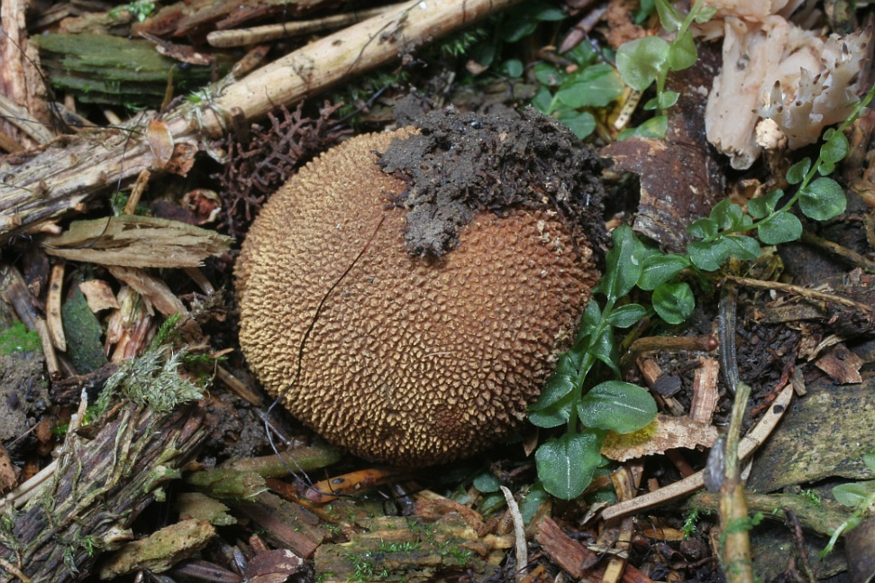
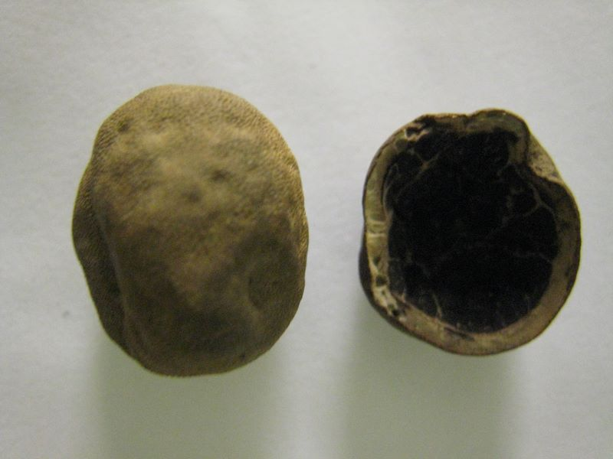
Třída: Eurotiomycetes
Řád: Eurotiales
Elaphomyces - jelenka
- makroskopická podzemní kleistothecia pokrytá silnou peridií, prototunikátní vřecka
- mykorhizní houby, díky své vůni často vyhrabávané zvěří
(obrazová prezentace)

Slide 4
Třída: Leotiomycetes
Řád: Helotiales
ZÁKLADNÍ CHARAKTERISTIKA
inoperkulátní diskomycety
přisedlá nebo stopkatá apothecia, velikosti několik milimetrů až centimetrů, vznikají někdy na sterilních útvarech - sklerociích nebo stromatech
vřecka unitunikátní, inoperkulátní, otevírají se pórem, spory jsou jedno- nebo vícebuněčné
zástupci saprofytičtí i parazitičtí

Slide 5
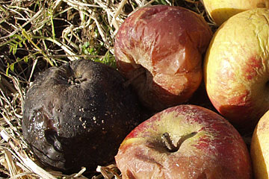
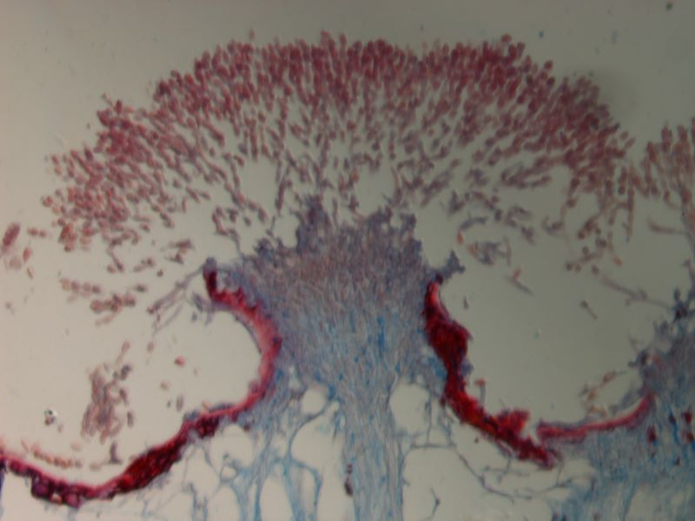
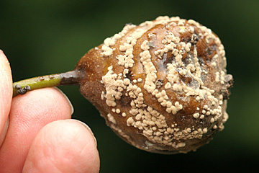
Monilinia fructigena (anamorfa Monilia fructigena)
hlízenka ovocná
(trvalý preparát)
„černá hniloba“ – sklerotizované jablko
vpravo koncentricky uspořádané
polštářky konidioforů (sporodochia)
imperfektního stadia, vlevo průřez sporodochiem s konidiofory

Slide 6
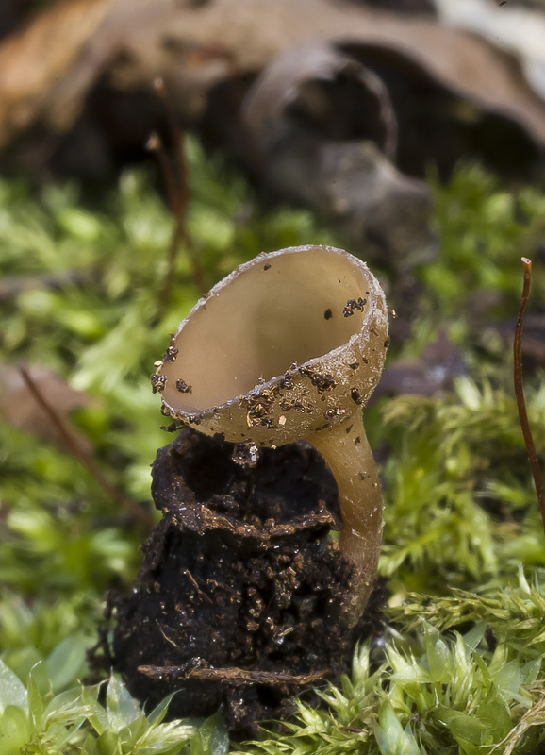
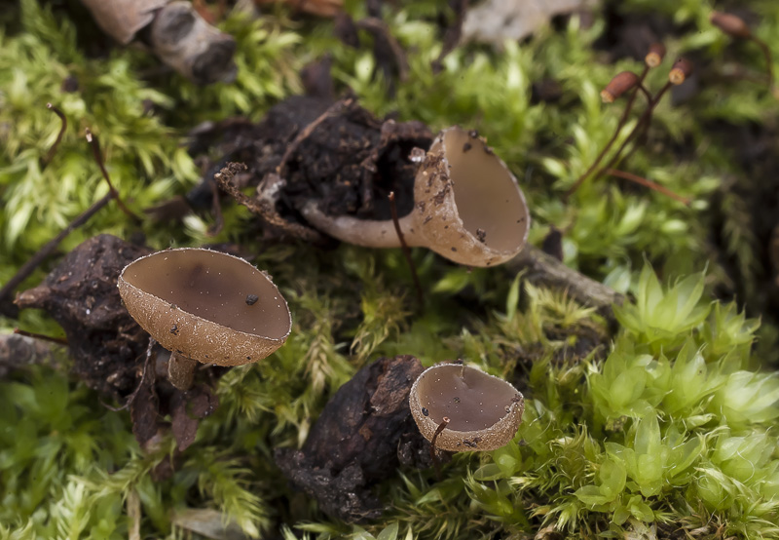
Monilinia johnstoni - hlízenka hlohová
apothecia na mumifikovaných plodech hlohu
(obrazová prezentace)

Slide 7
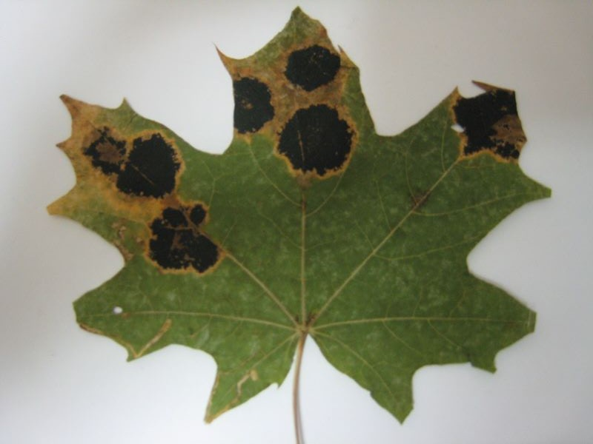
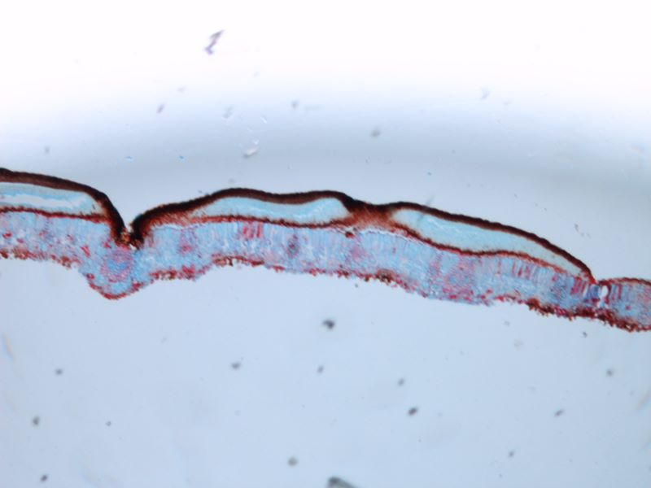
Řád: Rhytismatales
Rhytisma acerinum
svraštělka javorová
(obrazová prezentace)
stromata na listech javorů
průřez stromatickým ložiskem na povrchu listu

Slide 8
Třída: Sordariomycetes
ZÁKLADNÍ CHARAKTERISTIKA
peritheciální unitunikátní vřeckovýtrusé houby
askomata (perithecia) jsou často zanořena do stromatu
hojné jsou anamorfy, některé ekonomicky (fytopatologicky) významné
výskyt na širokém spektru substrátů (dřevo, bylinný opad, mrtvý hmyz, exkrementy býložravců apod.)

Slide 9
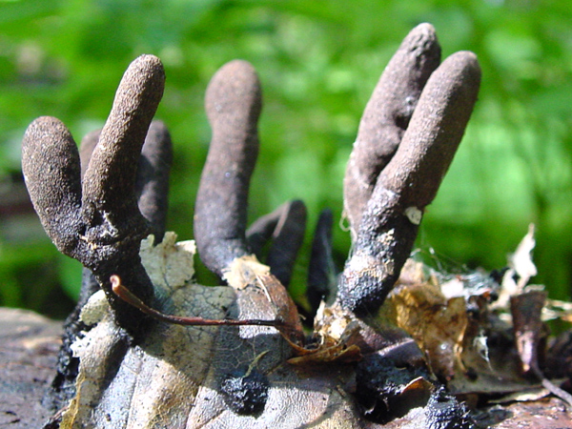
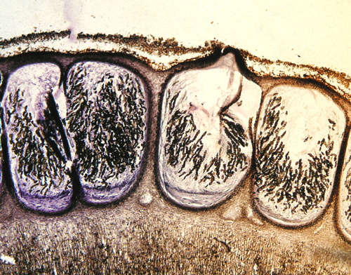
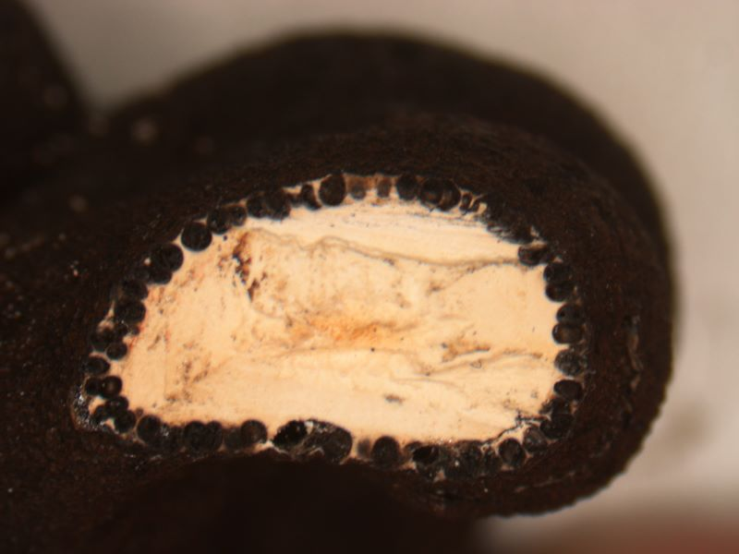
Xylaria polymorpha dřevnatka mnohotvárná
Stromatický lignikolní askomycet, jehož několik centimetrů velká, kyjovitá stromata (sterilní útvary teleomorfy, ve kterých jsou zanořena perithecia) lze nalézt na mrtvém dřevě listnáčů.
ostiolum
perithecia
(makroskopické pozorování
herbářové položky + binokl)

Slide 10
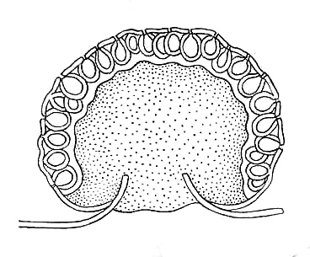
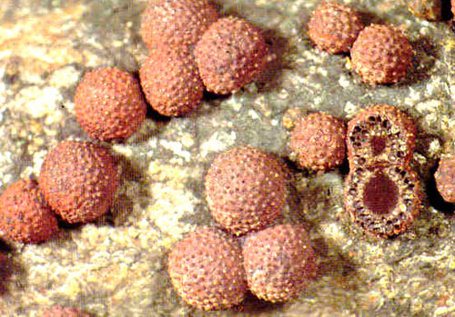
Hypoxylon - dřevomor
(obrazová prezentace)
Stromatický lignikolní askomycet.
Teleomorfní stromata mají pod povrchem množství plodnic (perithecií), obsahujících vřecka s tmavými jednobuněčnými askosporami.
schéma řezu stromatem
perithecia
stromata na substrátu
Druhy rodu Hypoxylon se běžně vyskytují na mrtvém dřevě listnáčů.

Slide 11
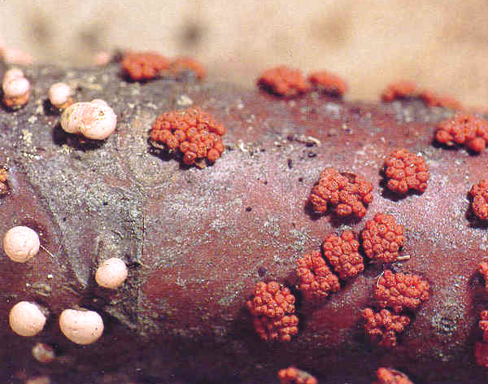
Nectria cinnabarina (anam. Tubercularia vulgaris) rážovka rumělková
Shluky červených perithecií a růžové polštářky anamorfy narůstají ve velkých skupinách na větvích listnatých stromů.
polštářovitá sporodochia anamorfy
perithecia nahloučená
kolem rudimentárního
stromatu (teleomorfa)
(herbářová položka – binokl)

Slide 12
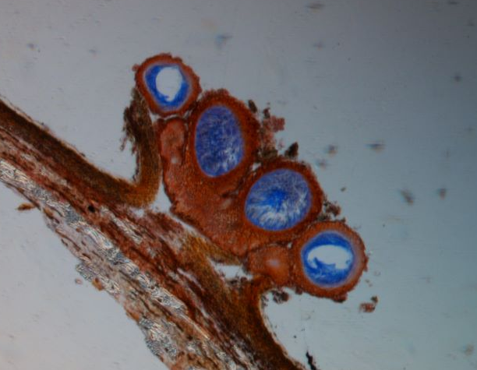
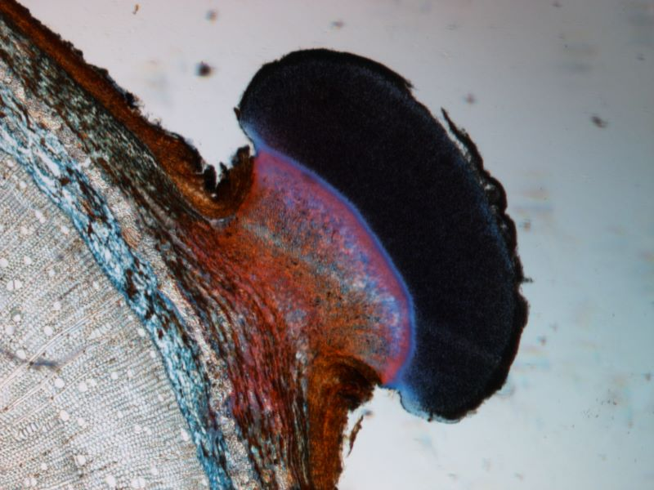
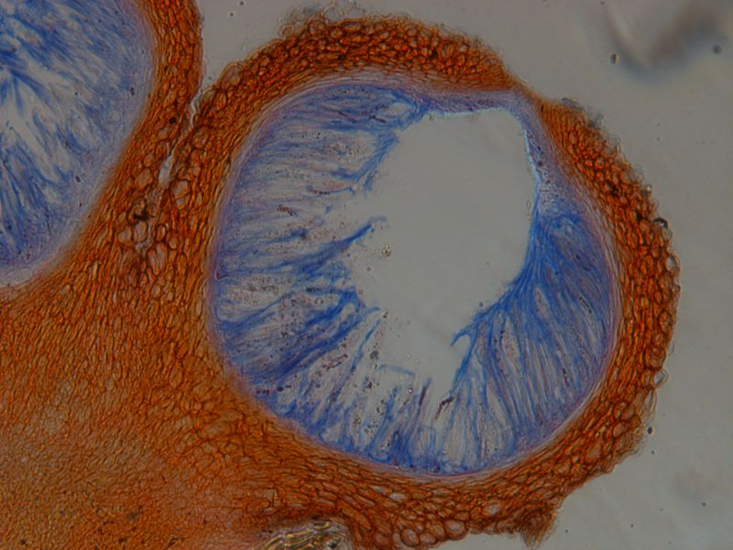
Nectria cinnabarina (anam. Tubercularia vulgaris) rážovka rumělková
perithecia nahloučená kolem rudimentárního stromatu (teleomorfa)
polštářovitá sporodochia (anamorfa)
(trvalý preparát)
ostiolum

Slide 13
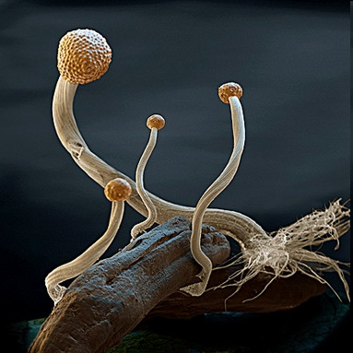
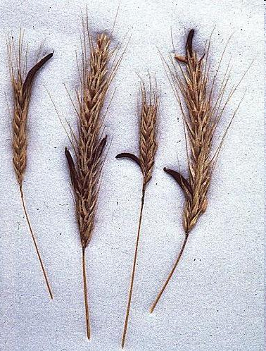
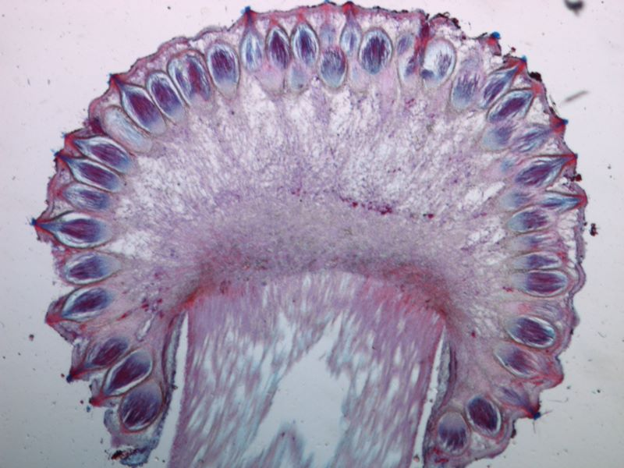
Claviceps purpurea – paličkovice nachová
parazit trav, jejichž obilky přeměňuje na sklerocia; na nich po odpadnutí vytváří paličkovitá stopkatá stromata
sklerocia silně toxická, využití ve farmacii
perithecia zanořená do hlavičky stromatu
(trvalý preparát)

Slide 14
Třída: Pezizomycetes
ZÁKLADNÍ CHARAKTERISTIKA
operkulátní diskomycety, asi 165 rodů a 1100 druhů
askomata jsou často výrazně modifikovaná apothecia
vřecka funkčně unitunikátní, otevírají se víčkem
většinou půdní saprotrofní organizmy, často na mrtvém dřevě a rostlinném opadu, některé druhy
jsou mykorhizní, antrakofilní nebo koprofilní

Slide 15
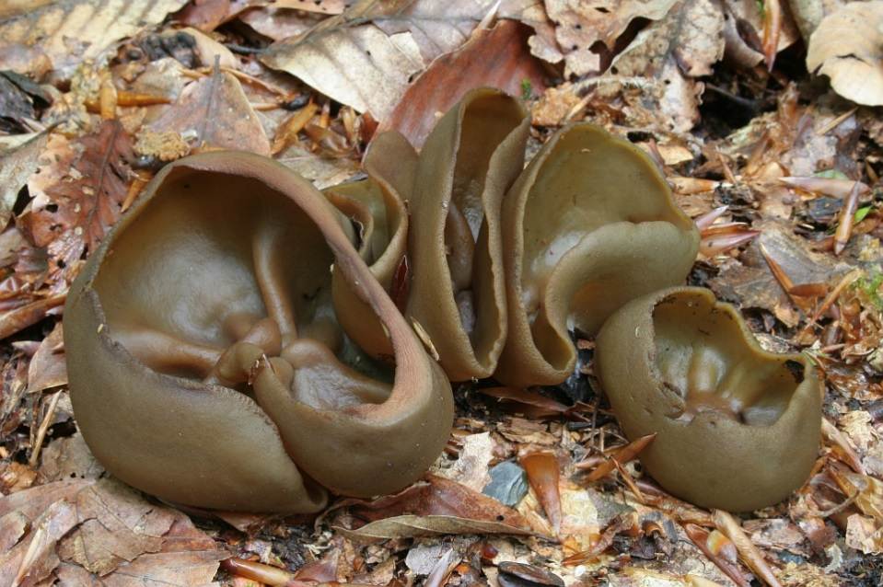
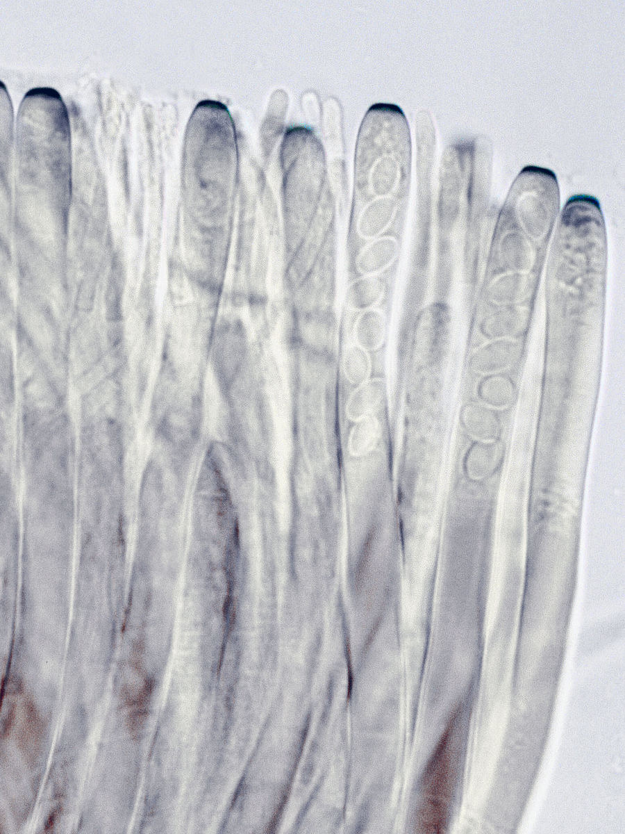
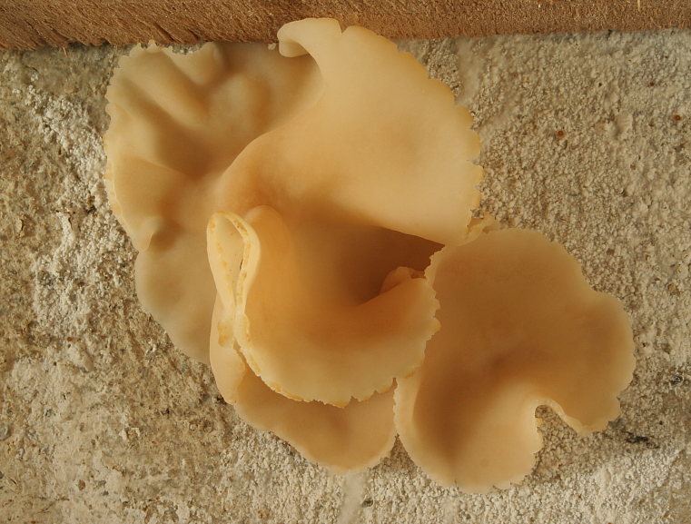
Peziza - řasnatka
Miskovitá apothecia (5–10 cm); výskyt na různých substrátech (dřevo, půda, spáleniště, zdivo)
parafýza
vřecko
askospory
© G. Barron
průřez výtrusorodou vrstvou zralého apothecia (mikroskopický preparát)

Slide 16
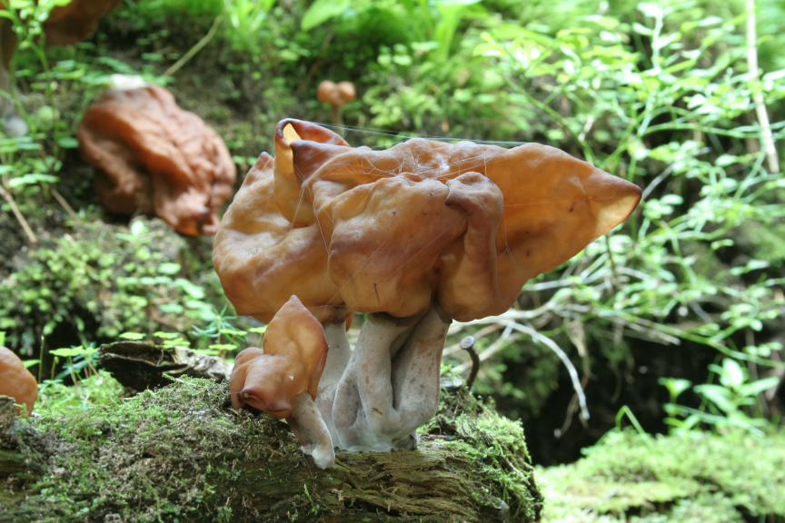
Gyromitra infula – ucháč čepcovitý
mozkovitě zprohýbaná stopkatá apothecia
Roste na podzim na tlejících kmenech a pařezech nebo na zemi v kontaktu s rozkládajícím se dřevem.

Slide 17
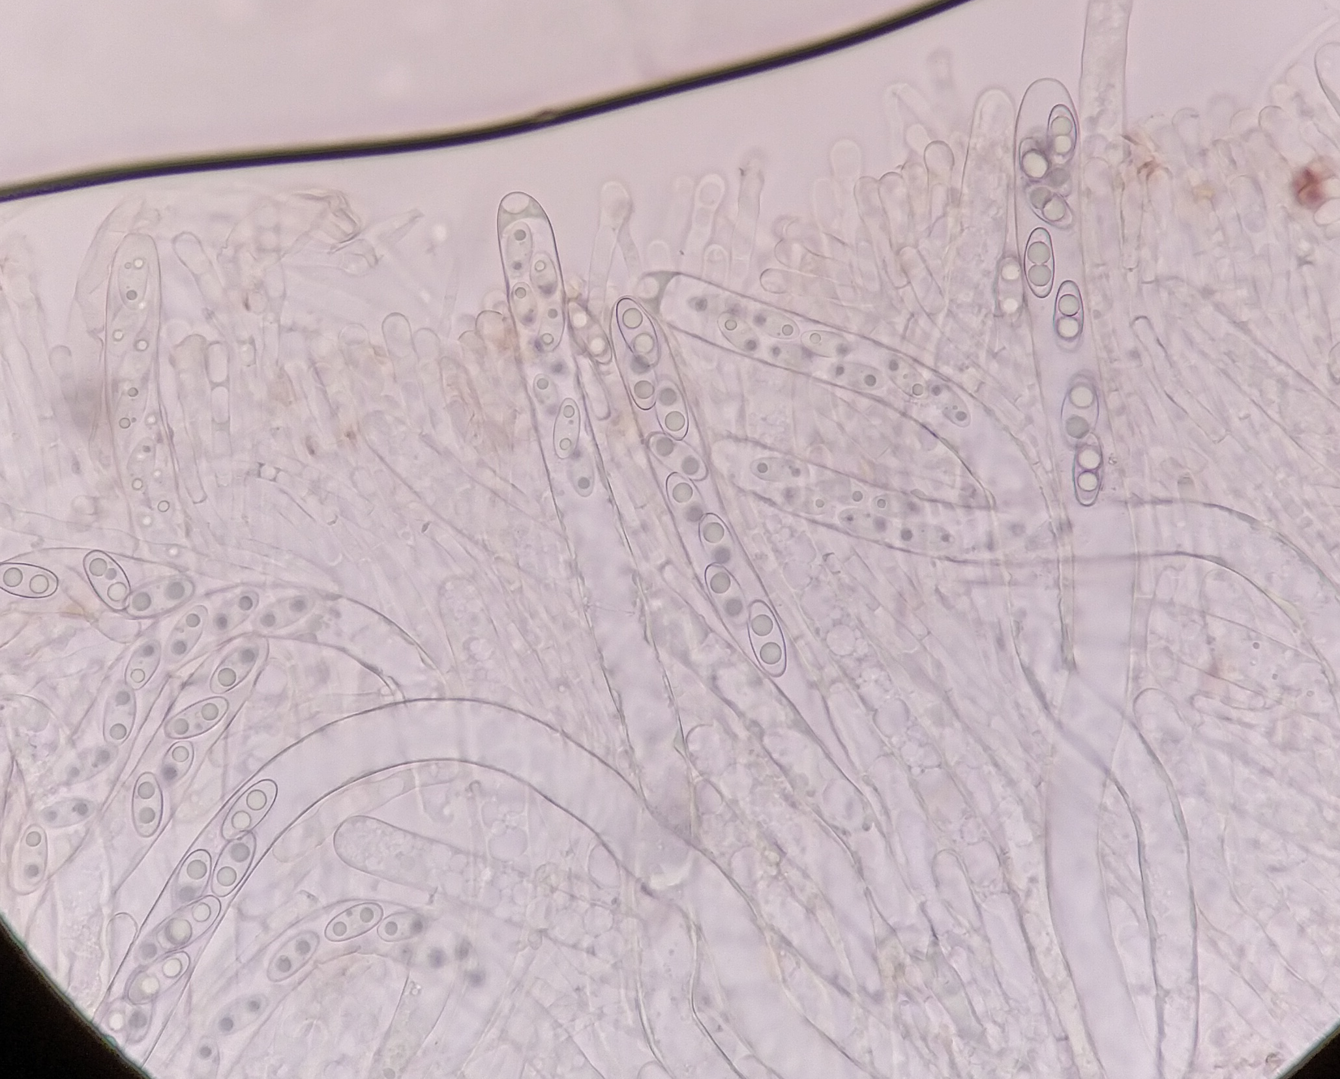
Gyromitra infula – ucháč čepcovitý
mozkovitě zprohýbaná stopkatá apothecia
Roste na podzim na tlejících kmenech a pařezech nebo na zemi v kontaktu s rozkládajícím se dřevem.
parafýza
vřecko
askospory

Slide 18
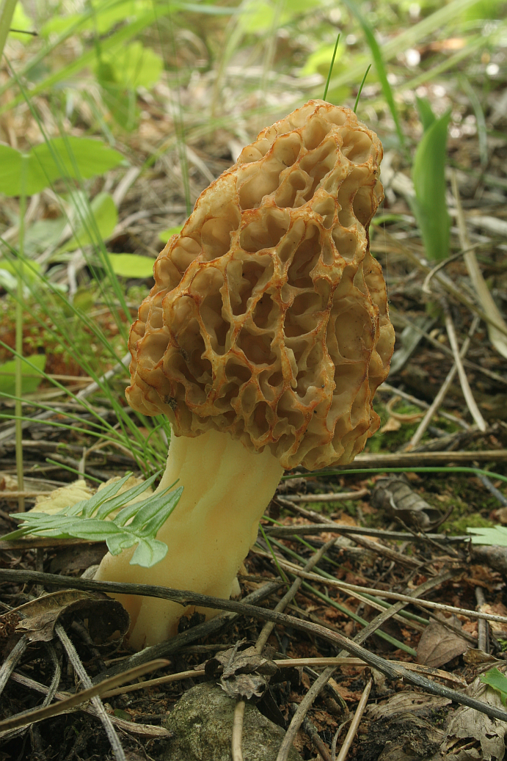
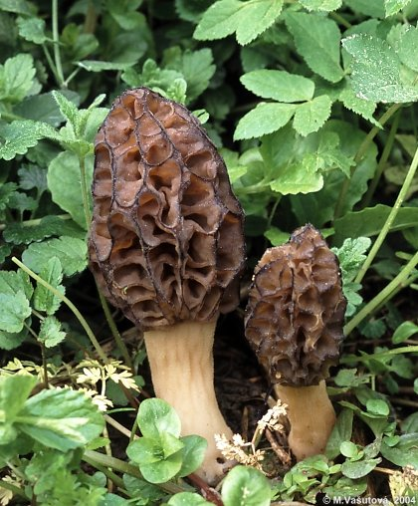
Morchella – smrž
morfologicky diferencovaná stopkatá apothecia
na jaře v sadech a parcích
oblíbené jedlé druhy

Slide 19
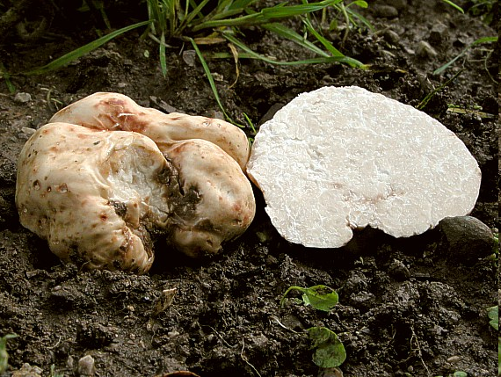
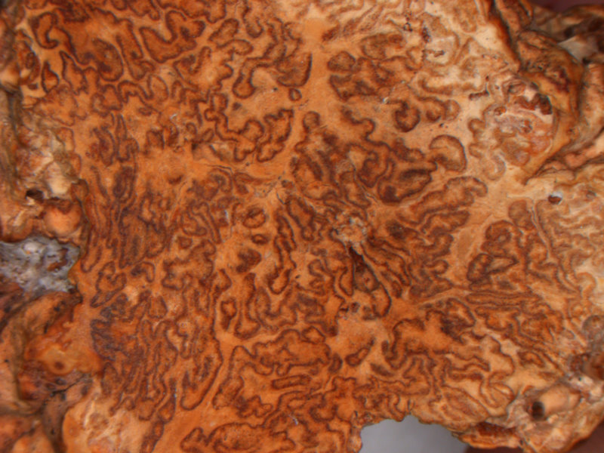
Choiromyces venosus – bělolanýž obecný
morfologicky extrémně diferencovaná podzemní apothecia – tzv. tuberothecia
silně aromatická – zoochorie
mykorhiza se dřevinami, výskyt na hlinitopísčitých půdách
řez plodnicí se zprohýbaným rouškem
(obrazová prezentace)

Slide 20
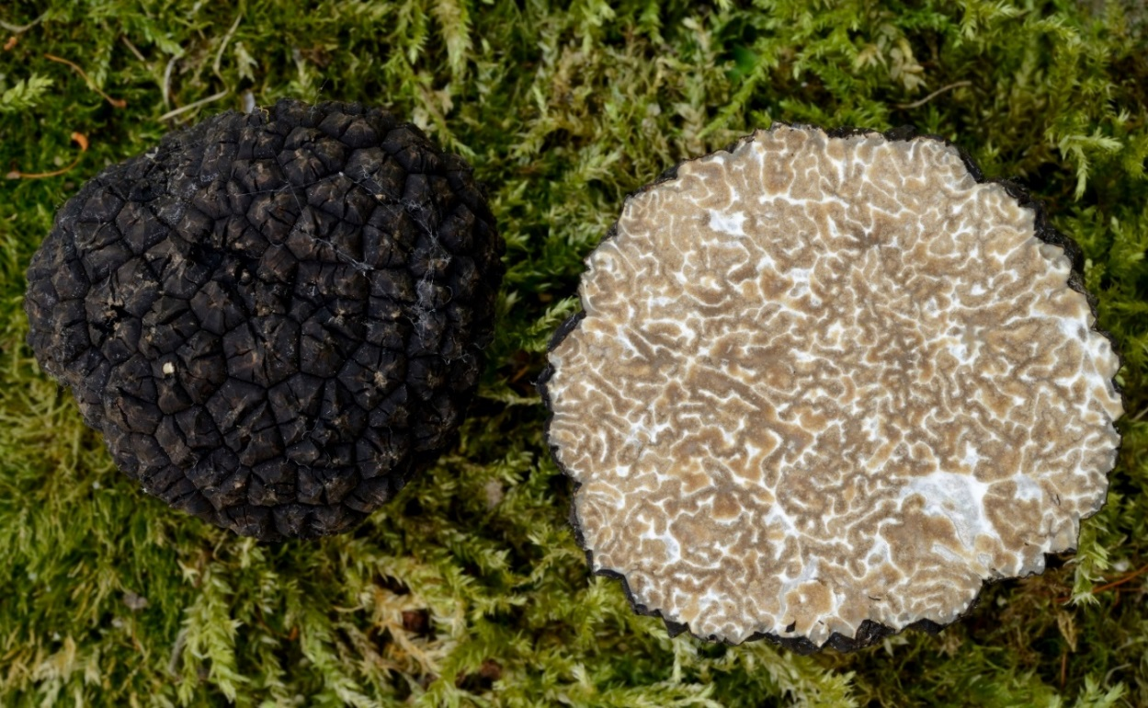
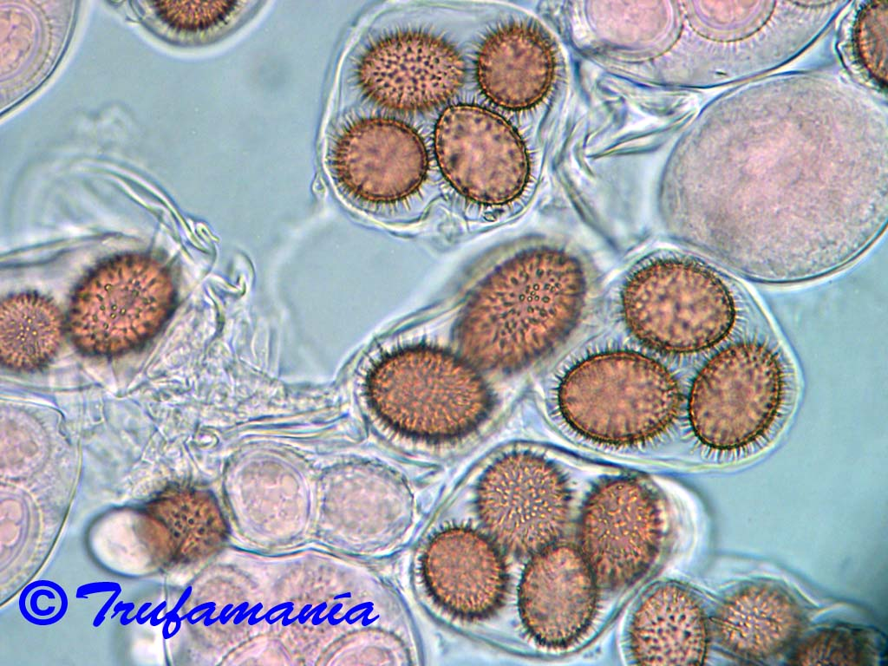
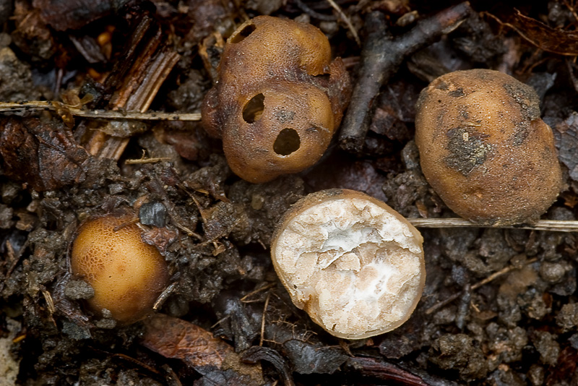
Tuber – lanýž
drobná tuberothecia
mykorhiza s listnáči i jehličnany,
hlavně vápnité půdy
ostnité výtrusy
vakovitá vřecka se 2-4 askosporami
T. aestivum – lanýž letní
© S. Valda
Tuber rufum – lanýž ryšavý
(trvalý preparát)
© L. Zíbarová

Slide 21
Oddělení: Ascomycota
Třída: Leotiomycetes
Řád: Helotiales Monilinia fructigena (hlízenka ovocná) –
trvalý preparát: sporodochium tvořené konidiofory a uvolňované konidie
Třída: Sordariomycetes
Řád: Xylariales Xylaria polymorpha (dřevnatka mnohotvará) – stroma, na průřezu vnořená perithecia
Řád: Hypocreales Nectria (+ anamorfa Tubercularia, rážovka) – perithecia, sporodochia
Claviceps purpurea (paličkovice nachová) – trvalý preparát: řez stromatem s perithecii
Třída: Pezizomycetes
Řád: Pezizales Gyromitra infula (ucháč čepcovitý) – stopkaté apothecium
nativní preparát: vřecka s výtrusy, parafýzy
Tuber aestivum, T. rufum (lanýž letní, l. ryšavý) – tuberothecium, na řezu zprohýbané rouško trv. prep.: vakovitá vřecka s ostnitými výtrusy
Přehled pozorovaných objektů

